Slide 1
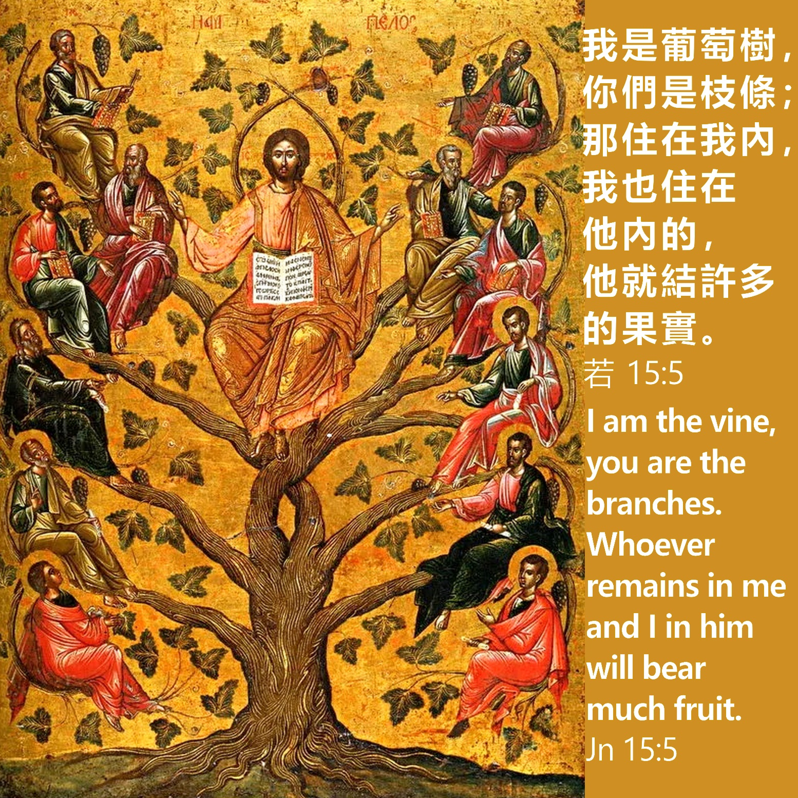
天主教香港聖經協會
「讀主言‧入主心」聖經金句日曆
2024年5月1日星期三 三月廿三
復活期第五週
手機接收金句:Whatsapp 9854 7532 facebook.com/HONGKONGCBA1973

Slide 2
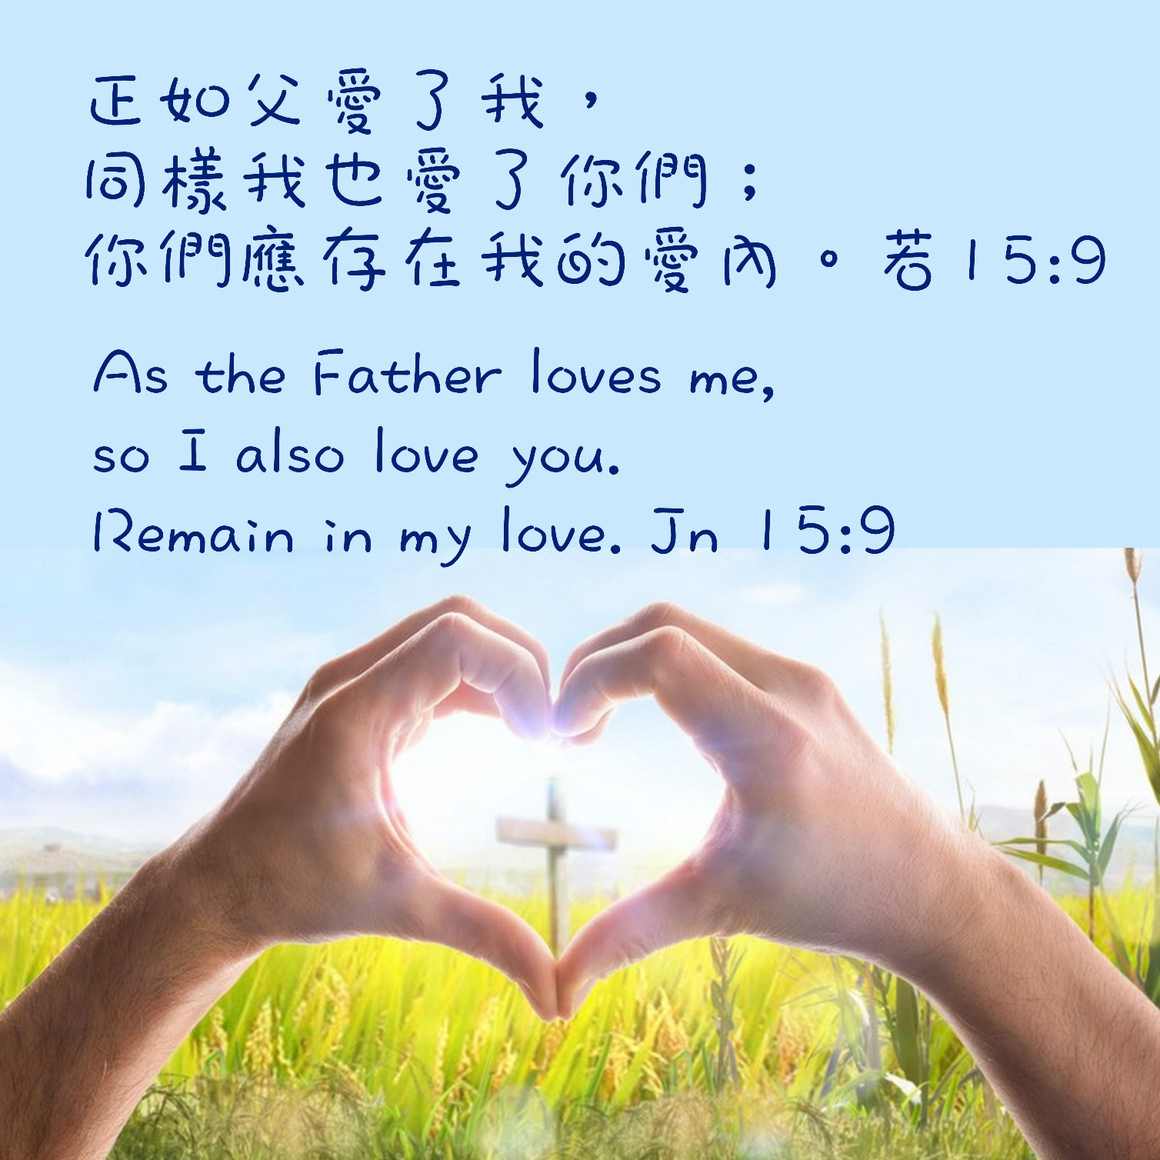
天主教香港聖經協會
「讀主言‧入主心」聖經金句日曆
2024年5月2日星期四 三月廿四
聖亞大納修主教(聖師)(紀念)
St. Atganaius (M.)
手機接收金句:Whatsapp 9854 7532 facebook.com/HONGKONGCBA1973

Slide 3
天主教香港聖經協會
「讀主言‧入主心」聖經金句日曆
2024年5月3日星期五 三月廿五
聖斐理伯及聖雅各伯宗徒(慶日)
St.Philip & James (F.)
手機接收金句:Whatsapp 9854 7532 facebook.com/HONGKONGCBA1973

Slide 4
天主教香港聖經協會
「讀主言‧入主心」聖經金句日曆
2024年5月4日星期六 三月廿六
復活期第五週
手機接收金句:Whatsapp 9854 7532 facebook.com/HONGKONGCBA1973

Slide 5
天主教香港聖經協會
「讀主言‧入主心」聖經金句日曆
2024年5月5日主日 立夏 三月廿七
復活期第六主日
手機接收金句:Whatsapp 9854 7532 facebook.com/HONGKONGCBA1973

Slide 6
天主教香港聖經協會
「讀主言‧入主心」聖經金句日曆
2024年5月6日星期一 三月廿八
復活期第六週
手機接收金句:Whatsapp 9854 7532 facebook.com/HONGKONGCBA1973

Slide 7
天主教香港聖經協會
「讀主言‧入主心」聖經金句日曆
2024年5月7日星期二 三月廿九
復活期第六週
手機接收金句:Whatsapp 9854 7532 facebook.com/HONGKONGCBA1973

Slide 8
天主教香港聖經協會
「讀主言‧入主心」聖經金句日曆
2024年5月8日星期三 四月初一
復活期第六週
手機接收金句:Whatsapp 9854 7532 facebook.com/HONGKONGCBA1973

Slide 9
天主教香港聖經協會
「讀主言‧入主心」聖經金句日曆
2024年5月9日星期四 四月初二
復活期第六週
手機接收金句:Whatsapp 9854 7532 facebook.com/HONGKONGCBA1973

Slide 10
天主教香港聖經協會
「讀主言‧入主心」聖經金句日曆
2024年5月10日星期五 四月初三
復活期第六週
手機接收金句:Whatsapp 9854 7532 facebook.com/HONGKONGCBA1973

Slide 11
天主教香港聖經協會
「讀主言‧入主心」聖經金句日曆
2024年5月11日星期六 四月初四
復活期第六週
手機接收金句:Whatsapp 9854 7532 facebook.com/HONGKONGCBA1973

Slide 12
天主教香港聖經協會
「讀主言‧入主心」聖經金句日曆
2024年5月12日主日 四月初五
耶穌升天節(節日)
手機接收金句:Whatsapp 9854 7532 facebook.com/HONGKONGCBA1973

Slide 13
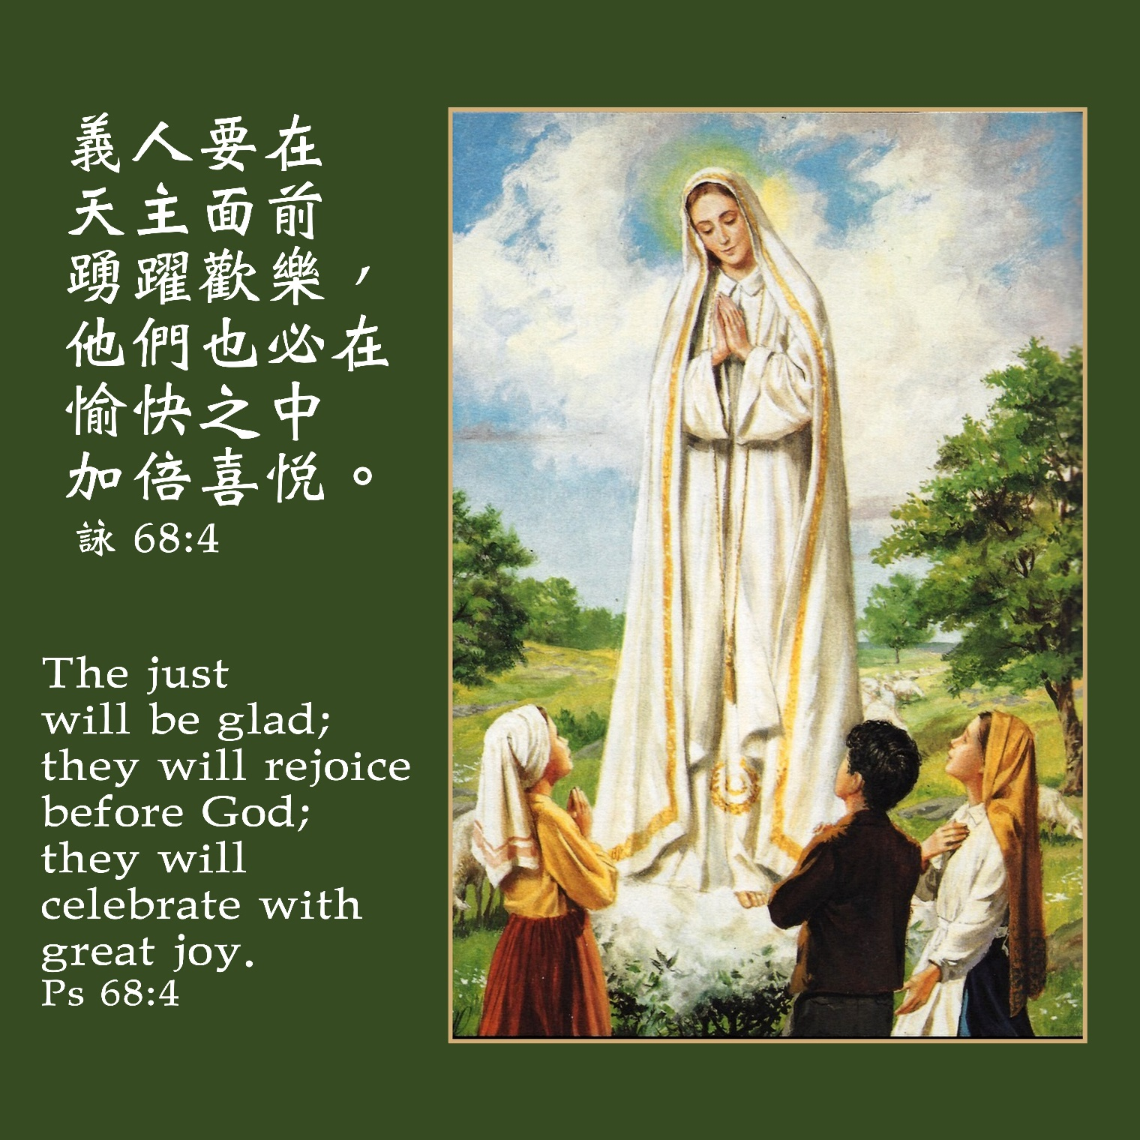
天主教香港聖經協會
「讀主言‧入主心」聖經金句日曆
2024年5月13日星期一 四月初六
復活期第七週
手機接收金句:Whatsapp 9854 7532 facebook.com/HONGKONGCBA1973

Slide 14
天主教香港聖經協會
「讀主言‧入主心」聖經金句日曆
2024年5月14日星期二 四月初七
瑪聖瑪弟亞宗徒(慶日)
St. Mathias (F.)
手機接收金句:Whatsapp 9854 7532 facebook.com/HONGKONGCBA1973

Slide 15
天主教香港聖經協會
「讀主言‧入主心」聖經金句日曆
2024年5月15日星期三 四月初八
復活期第七週
手機接收金句:Whatsapp 9854 7532 facebook.com/HONGKONGCBA1973

Slide 16
天主教香港聖經協會
「讀主言‧入主心」聖經金句日曆
2024年5月16日星期四 四月初九
復活期第七週
手機接收金句:Whatsapp 9854 7532 facebook.com/HONGKONGCBA1973

Slide 17
天主教香港聖經協會
「讀主言‧入主心」聖經金句日曆
2024年5月17日星期五 四月初十
復活期第七週
手機接收金句:Whatsapp 9854 7532 facebook.com/HONGKONGCBA1973

Slide 18
天主教香港聖經協會
「讀主言‧入主心」聖經金句日曆
2024年5月18日星期六 四月十一
復活期第七週
手機接收金句:Whatsapp 9854 7532 facebook.com/HONGKONGCBA1973

Slide 19
天主教香港聖經協會
「讀主言‧入主心」聖經金句日曆
2024年5月19日主日 四月十二
五旬節主日(節日)
手機接收金句:Whatsapp 9854 7532 facebook.com/HONGKONGCBA1973

Slide 20
天主教香港聖經協會
「讀主言‧入主心」聖經金句日曆
2024年5月20日星期一 小滿 四月十三
教會之母(紀念)
Our Lady, Mother of the Church (M.)
手機接收金句:Whatsapp 9854 7532 facebook.com/HONGKONGCBA1973

Slide 21
天主教香港聖經協會
「讀主言‧入主心」聖經金句日曆
2024年5月21日星期二 四月十四
常年期第七週
手機接收金句:Whatsapp 9854 7532 facebook.com/HONGKONGCBA1973

Slide 22
天主教香港聖經協會
「讀主言‧入主心」聖經金句日曆
2024年5月22日星期三 四月十五
常年期第七週
手機接收金句:Whatsapp 9854 7532 facebook.com/HONGKONGCBA1973

Slide 23
天主教香港聖經協會
「讀主言‧入主心」聖經金句日曆
2024年5月23日星期四 四月十六
常年期第七週
手機接收金句:Whatsapp 9854 7532 facebook.com/HONGKONGCBA1973

Slide 24
天主教香港聖經協會
「讀主言‧入主心」聖經金句日曆
2024年5月24日星期五 四月十七
聖母進教之佑(紀念)
Mary Help of Christians (M.)
手機接收金句:Whatsapp 9854 7532 facebook.com/HONGKONGCBA1973

Slide 25
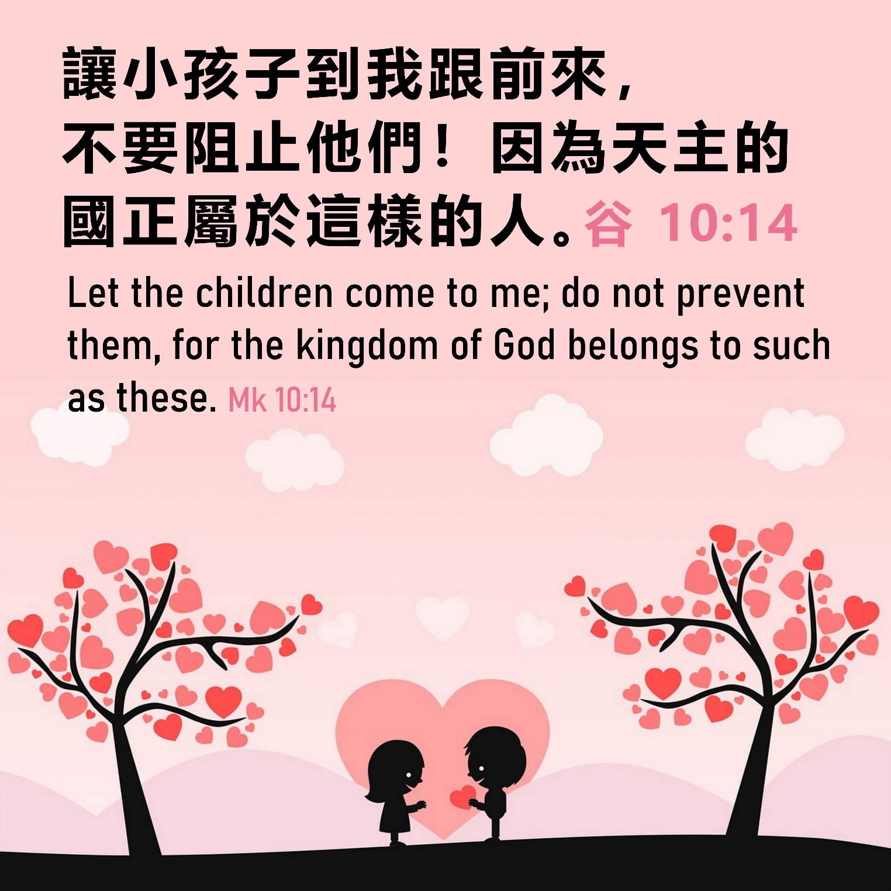
天主教香港聖經協會
「讀主言‧入主心」聖經金句日曆
2024年5月25日星期六 四月十八
常年期第七週
手機接收金句:Whatsapp 9854 7532 facebook.com/HONGKONGCBA1973

Slide 26
天主教香港聖經協會
「讀主言‧入主心」聖經金句日曆
2024年5月26日主日 四月十九
天主聖三主日(節日)
手機接收金句:Whatsapp 9854 7532 facebook.com/HONGKONGCBA1973

Slide 27
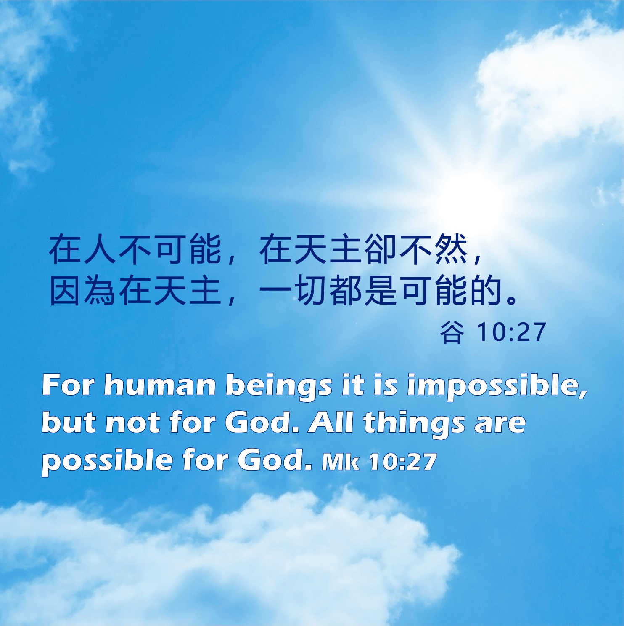
天主教香港聖經協會
「讀主言‧入主心」聖經金句日曆
2024年5月27日星期一 四月二十
常年期第八週
手機接收金句:Whatsapp 9854 7532 facebook.com/HONGKONGCBA1973

Slide 28
天主教香港聖經協會
「讀主言‧入主心」聖經金句日曆
2024年5月28日星期二 四月廿一
常年期第八週
手機接收金句:Whatsapp 9854 7532 facebook.com/HONGKONGCBA1973

Slide 29
天主教香港聖經協會
「讀主言‧入主心」聖經金句日曆
2024年5月29日星期三 四月廿二
常年期第八週
手機接收金句:Whatsapp 9854 7532 facebook.com/HONGKONGCBA1973

Slide 30
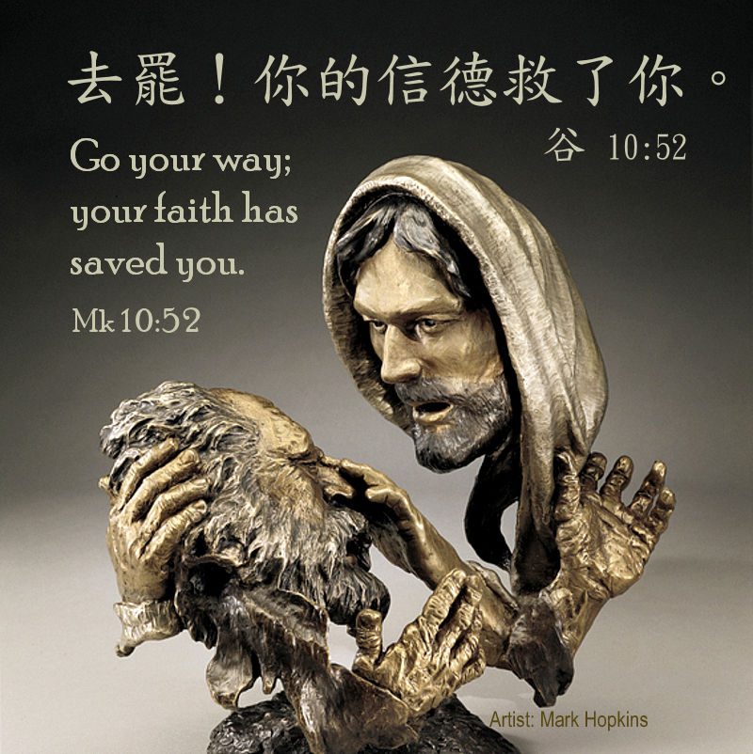
天主教香港聖經協會
「讀主言‧入主心」聖經金句日曆
2024年5月30日星期四 四月廿三
常年期第八週
手機接收金句:Whatsapp 9854 7532 facebook.com/HONGKONGCBA1973

Slide 31
天主教香港聖經協會
「讀主言‧入主心」聖經金句日曆
2024年5月31日星期五 四月廿四
聖母訪親(慶日)
Vistation of the Blessed Virgin Mary (F.)
手機接收金句:Whatsapp 9854 7532 facebook.com/HONGKONGCBA1973

